Slide 1
Control de acceso Gimnasio Antonio Nariño
Wilmer Angulo, Juan Beltran, Katherine Hermida, Alix Pascagaza & Nicolas Villalobos
ADSI 2338311
SENA-CEET
2021
Sena-Ceet
2021

Slide 2

Access Pask
Proyecto Sistemas de Información

Slide 3
Planteamiento problema
La escuela Comunal Autónoma Gimnasio Antonio Nariño, o bien llamado por su acrónimo (GAN) es una institución ubicada en la localidad de Teusaquillo, dentro del Conjunto Urbano Antonio Nariño. Tiene características muy peculiares tales como su tamaño pequeño, tiene específicamente 3 sedes divididas de la siguiente manera, primaria la cual contiene la parte de teatrino, sala de danzas, cafetería, restaurante y los salones. La sede de bachillerato se encuentra rectoría, psicología, coordinación, secretaría académica, cafetería y los salones. Por último se encuentra la sede de administración, incluido la sala de informática y en la parte trasera se encuentra la sede de preescolar. Las sedes se encuentran rodeadas por gran parte de árboles, un ambiente muy tranquilo y amplio.

Slide 4
Planteamiento problema
Los grupos son reducidos aproximadamente de 15 a 20 personas por salón, un grupo por curso y un profesor por materia. Las clases tienen una duración de aproximadamente 50 minutos, en una jornada única; Preescolar con un horario de 8 am. a 1 pm, primaria de 6:45 am a 2:00 pm y por último bachillerato en un horario 6:45 am a 3:00 pm .
Teniendo en cuenta que se tiene un horario, en algunos casos los estudiantes ingresan después de este, es decir, llegan tarde a su sede sin tener un control exacto de aquel suceso, solamente una anotación a una lista, generando una confusión de los maestros y administrativos en el flujo de estudiantes, también la cantidad que ingresan tarde de forma reiterativa y un descontrol de los estudiantes que no asisten a la institución, sin una excusa específica. El único control que se evidencia, es el paso de un administrativo, en este caso el coordinador de cada sede, preguntando salón por salón que estudiante falto a la institución.

Slide 5
Planteamiento problema
Otro problema se refiere a los estudiantes que se encuentran dentro de sus sedes, y deciden trasladarse a alguna de las otras dos sedes sin ninguna dificultad, teniendo en cuenta, que en la puerta no se encuentra una persona al pendiente de manera permanente. Los estudiantes realizan esto, con una excusa tal como que necesita consultar algo con un administrativo o trasladarse a la otra sede por motivos de fuerza mayor; también se presenta otro inconveniente, tal como la recurrencia de padres dentro de las sedes fuera de los horarios de atención a los acudientes, con la intención de consultar sobre el transcurso de sus hijos (as) durante el periodo estudiantil u otro proceso el cual distrae a los profesores o administrativos.
Otro suceso presentado, es la visita de personal ajeno, externo a la institución o de forma independiente a una sede, exponiendo a los estudiantes a un peligro ya que no existe un control previo.

Slide 6
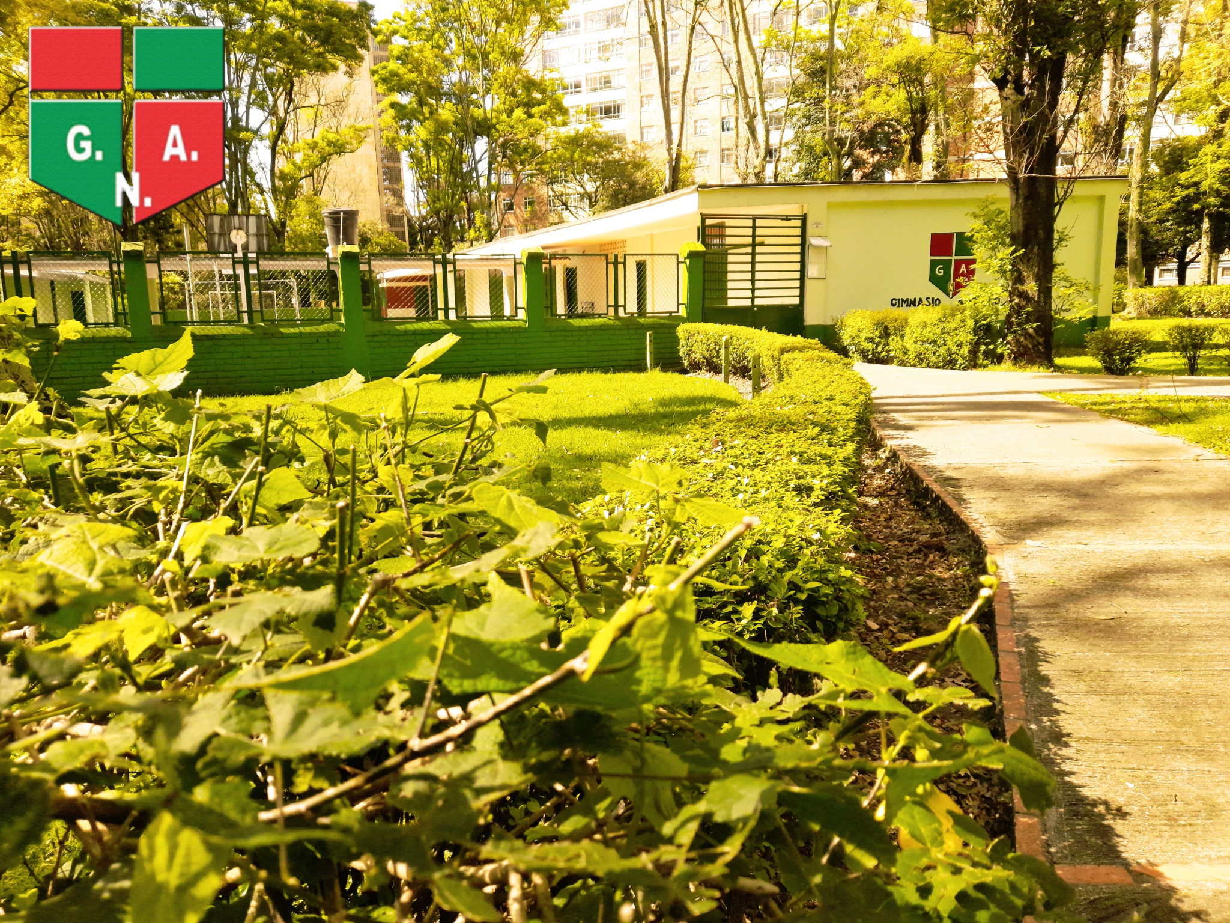
Pregunta problema
¿Qué solución se puede plantear para contribuir con la gestión de control de acceso y salida de la institución, para cada integrante de la comunidad educativa?

Slide 7
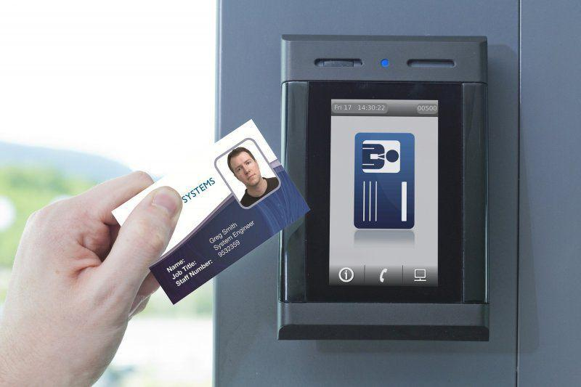
Objetivo general
Implementar un sistema de control el cual apoye la gestión de ingreso y salida de la comunidad educativa de la institución Gimnasio Antonio Nariño.

Slide 8
Objetivos específicos
Diseñar un sistema de información que permita controlar el acceso y salida del colegio Gimnasio Antonio Nariño.
Gestionar un horario específico para la atención de padres de familia e ingreso y salida de estudiantes.
Delimitar las acciones de los roles que se encuentran en la comunidad educativa

Slide 9
Justificación
Al haber analizado la problemática que presenta el colegio Gimnasio Antonio Nariño, el motivo para el desarrollo del proyecto es controlar el modo de ingreso y salida de la institución, dado que el método actual no es el más eficaz para la comunidad educativa.
Para poder cumplir con nuestros objetivos y mejorar el control de circulación a la institución educativa es preciso crear un sistema de control de acceso que ayude con el ingreso y salida de los estudiantes, padres de familia y personal ajeno el cual contará con un horario estricto para cada rol que ingresa a la institución, junto con la hora exacta de entrada.
Las soluciones que brinda este proyecto se visualizan como el control a las distracciones que los padres de familia puede provocar dentro del colegio, restringiendo su ingreso y solo siendo habilitado dentro de los horarios de atención. Los estudiantes serán conscientes de la hora de ingreso y su estancia dentro de las sedes correspondidas, al igual permitir que los estudiantes tengan la posibilidad de registrar su excusa en caso de falla.

Slide 10
Justificación
Este sistema será administrado por dos roles diferentes, en primera estancia se encontrarán los maestros, para confirmar el ingreso y salida de sus estudiantes o verificar el anexo de la excusa en caso de inasistencia. Por otro lado se tiene los administradores (Coordinador, psicología, rectoría) los cuales dictaminarán los horarios de ingreso a la institución, validará la información suministrada por el sistema y realizará los cambios pertinentes de información.

Slide 11
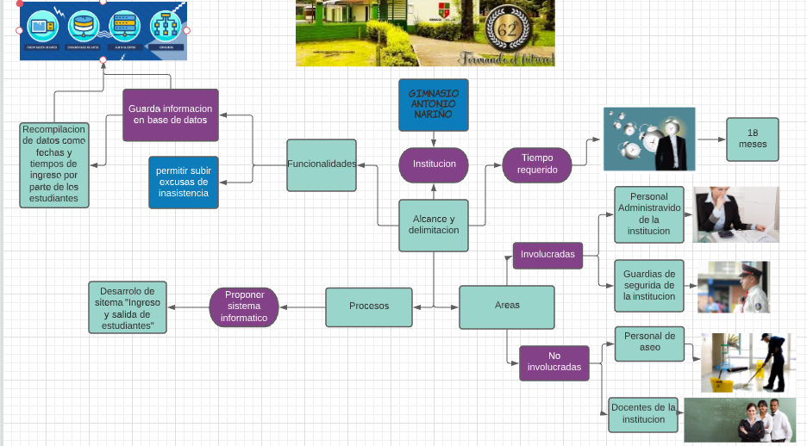

Slide 12
Técnicas e instrumentos de recolección de datos
En las siguientes técnicas de recolección se quiere realizar un levantamiento de información con ayuda de administrativos, docentes, estudiantes y padres de familia, sobre el actual método de acceso y protocolos de ingreso que se tenga en la institución, esto con una serie de encuestas a los diferentes perfiles ya mencionados, identificando así la necesidad del nuevo sistema de ingreso para la institución y así mejorar la logística y seguridad de la misma.
Instrumento a utilizar: Cuestionario

Slide 13
Administrativo
¿Actualmente la institución cuenta con algún control de acceso?
°Sí °No
¿Qué conocimiento tiene usted del sistema de acceso y salida actual del colegio?
ºNinguno °Bajo °Medio °Alto
¿Qué método de registro y control se tiene para el acceso? (Especificar)
°Físico papel °Digital °otro
Califique del 1 al 5 la logística de ingreso de la institución, donde 1 es “muy mala” y 5 “excelente”
°1 °2 °3 °4 °5
¿Cree usted que la propuesta para el nuevo sistema de ingreso es necesario para institución?
https://docs.google.com/forms/d/e/1FAIpQLSf-6XgxEf8oSzhP_2ROTwprvov2hbD9fJs3zoor97NeEWC7Fw/viewform?usp=sf_link

Slide 14
Estudiantes
¿qué opina usted sobre el sistema actual de ingreso a la institución?
¿crees que es fácil evadir el ingreso a la institución?
¿Recomendaría este sistema actual a otras instituciones educativas?
¿Qué opina usted sobre un nuevo sistema de acceso que controle las entradas y salidas de la institución?
¿sería bueno para usted que el colegio implemente un nuevo sistema de acceso?
°sí °no
https://docs.google.com/forms/d/1yFDuOMUaga-hJfDVij1n2Z0MLQ5pJtC8umD68DqyaOE/edit?usp=sharing

Slide 15
Docentes de la institución
¿Cómo es el funcionamiento del actual sistema de acceso de la institución?
Cómo califica el sistema actual de la institución
pésimo 1-2-3-4-5 excelente
Que ventajas y desventajas tiene el sistema de acceso actual.
¿Qué opina sobre el sistema de acceso propuesto?
¿Está de acuerdo con que el sistema propuesto incluya dentro de la base de datos del control de acceso a los maestros?
°Sí °No
https://docs.google.com/forms/d/e/1FAIpQLSdmlCgwco2qCkWHQUo85XhZM9nLcFliVnyL4Acuc3670fyj2A/viewform?usp=sf_link

Slide 16
Padres de familia
1)¿Considera que su hijo(a) estará más seguro con la implementación de un control de acceso?
2)¿Si la institución decide implementar este sistema, usted estaría dispuesto a dar un apoyo económico para esta iniciativa?
º Sí º No
3)¿Considera importante que si su hijo no asiste a la institución, usted obtenga una notificación sobre esta acción?
4)¿En algún momento durante la trayectoria de su hijo(a) en el colegio, ha visto o escuchado que un estudiante evade clase o no asiste sin excusa?
5)¿En qué sede se encuentra ubicado su hijo(a)?
ºPreescolar ºPrimaria ºBachillerato
https://docs.google.com/forms/d/e/1FAIpQLScojhmLDHq-FIoHBAtZRQkoLF7CHVGDRsrwV856caG-NiBiEA/viewform?usp=sf_link

Slide 17
BPMN sistema actual
Dentro del sistema actual del colegio, se encuentra un proceso para el acceso a la institución, el cual conlleva una serie de pasos que se proceden a describir a continuación.

Slide 18
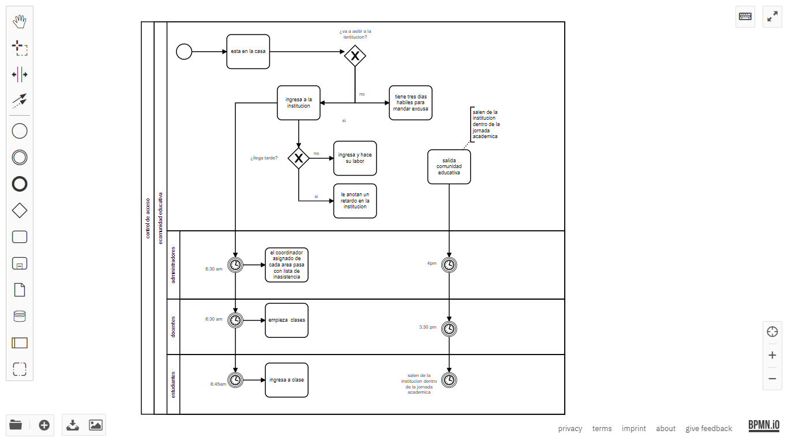

Slide 19
BPMN proyecto propuesto
Para ayudar en el proceso de acceso a la institución, se presenta un sistema de apoyo para el ingreso y salida de la misma. El paso a paso presentado a continuación, se espera que sea el proceso presentado a partir de su implementación.

Slide 21
Requisitos de software
Se determinan para expresar que va a realizar el software, las restricciones o tareas que tendrá, la interacción que desarrolla con el ambiente y los servicios que va a brindar. Su explicación se dará de manera explícita, así será claro lo que se va a trabajar. (ADSI SENA, 2012)

Slide 22
Requisitos de software-Requerimientos funcionales
Identificación del requerimiento | RF01
Nombre del requerimiento | Loguear administrador
Características | El administrador creará un usuario dentro del sistema.
Descripción del requerimiento | El sistema asignará el rol con más poder para el control del mismo, el cual se le permitirá modificar lo que desea adaptándolo a las necesidades de la institución.
Requerimientos no funcionales | RNF 01 RNF 02 RNF 03 RNF 08 RNF 09 RNF 010
Prioridad de requerimiento | Alta

Slide 23
Requisitos de software-Requerimientos funcionales
Identificación del requerimiento | RF02
Nombre del requerimiento | Subir información de la comunidad educativa
Características | El administrador del sistema, cargará la información de la comunidad educativa dentro del software.
Descripción del requerimiento | El sistema virgen recibirá información de la comunidad educativa, por parte del administrador del sistema.
Requerimientos no funcionales | RNF01 RNF03 RNF04 RNF 08 RNF010
Prioridad de requerimiento | Alta

Slide 24
Requisitos de software-Requerimientos funcionales
Identificación del requerimiento | RF03
Nombre del requerimiento | Loguear usuario
Características | Crear usuarios para la comunidad educativa. Se podrá cerrar la cuenta, para cuidar la información.
Descripción del requerimiento | El sistema registrará los datos básicos del usuario, los cuales se tomarán de la información brindada por la institución.
Requerimientos no funcionales | RNF 01 RNF 02 RNF 03 RNF 08 RNF 09 RNF 010
Prioridad de requerimiento | Alta

Slide 25
Requisitos de software-Requerimientos funcionales
Identificación del requerimiento | RF04
Nombre del requerimiento | Almacenar Información
Características | Guardar la hora de entrada y salida exacta de la comunidad educativa.
Descripción del requerimiento | Con ayuda de un lector de tarjeta el sistema subirá la información de la hora de ingreso y salida a una base de datos predeterminada al sistema.
Requerimientos no funcionales | RNF 01 RNF 03 RNF 04 RNF 05 RNF 09 RNF 010
Prioridad de requerimiento | Alta

Slide 26
Requisitos de software-Requerimientos funcionales
Identificación del requerimiento | RF05
Nombre del requerimiento | Información de excusa
Características | Posibilidad de subir información para la justificación de fallas y dos al sistema
Descripción del requerimiento | Cada usuario podrá subir tanto como excusas médicas como dades para la justificación del dia que se presentó la inasistencia
Requerimientos no funcionales | RFN01 RNF02 RNF03 RNF04 RNF05 RNF 07 RNF 08 RNF 010
Prioridad de requerimiento | Alta

Slide 27
Requerimientos no Funcionales
Los requerimientos no funcionales definen como debe ser el sistema a desarrollar, traza límites y está relacionado con la calidad que va a presentar el software, suministradas por el sistema (características de usuario), sino a las propiedades del sistema: rendimiento, seguridad, disponibilidad. (ADSI Sena, 2012)

Slide 28
Requerimientos no funcionales
Identificación del requerimiento | RNF 01
Nombre del requerimiento | Interfaz del sistema
Características | El sistema será simple para el uso del usuario
Descripción del requerimiento | El sistema será diseñado para ser intuitivo, de esta manera el usuario estará cómodo al ingreso y su utilización.
Prioridad de requerimiento | Alto

Slide 29
Requerimientos no funcionales
Identificación del requerimiento | RNF 02
Nombre del requerimiento | Rendimiento del sistema
Características | El tiempo de respuesta del sistema para la verificación de la información en el momento de ingreso o salida de la institución. El tiempo de respuesta para la búsqueda de información dentro del sistema. .
Descripción del requerimiento | El sistema contará con un tiempo muy limitado para procesar la orden dada y dar la respuesta esperada por el usuario.
Prioridad de requerimiento | Alta

Slide 30
Requerimientos no funcionales
Identificación del requerimiento | RNF 03
Nombre del requerimiento | Seguridad de la información
Características | La información va estar segura en la red privada con acceso restringido autorizado por administradores.
Descripción del requerimiento | El sistema tendrá una función de proteger y resguardar la información plasmada allí, teniendo en cuenta que los usuarios dejarán sus datos.
Prioridad de requerimiento | Alta

Slide 31
Requerimientos no funcionales
Identificación del requerimiento | RNF 04
Nombre del requerimiento | Fiabilidad del sistema
Características | El sistema será efectivo a la hora de registrar la información
Descripción del requerimiento | El sistema tendrá la efectiva de registrar la información del usuario sin tener problemas a la hora de subir la información.
Prioridad de requerimiento | Alta

Slide 32
Requerimientos no funcionales
Identificación del requerimiento | RNF 05
Nombre del requerimiento | Disponibilidad del sistema
Características | Estará disponible para los maestros o cualquier integrante que requiera acceder a la información.
Descripción del requerimiento | El sistema tendrá que estar apto en cualquier momento que lo requiera la comunidad educativa.
Prioridad de requerimiento | Alto

